Slide 1
计算方法
4月15日

Slide 2
第四章 数值积分与数值微分
引言
牛顿-柯特斯求积公式
复化求积公式
龙贝格求积公式
自适应积分方法
高斯求积公式（续）
多重积分
数值微分

Slide 3
复习：高斯型求积公式
定义4 设具有n+1个求积节点的插值型求积公式为
其中ρ(x)为[a, b]上的权函数，求积系数为
若求积公式(5.1)的代数精度至少为2n+1次，则称该公式为高斯型求积公式．这时，求积节点x_{k}称为高斯型节点．
(5.1)

Slide 4
复习：高斯点的要求
定理5 具有n+1个求积节点x_{k}的插值型求积公式(5.1)是高斯型求积公式的充要条件是:
即以这些积分（插值）节点为零点的多项式与次数不超过n的多项式P(x)均正交．

Slide 5
高斯型求积公式特点
高斯型求积公式不但具有最高代数精度，而且还数值稳定．
高斯型求积公式的节点和系数要预先计算，且计算相当麻烦．
对一些具体的高斯型求积公式，已经计算好了它的求积节点和求积系数．

Slide 6
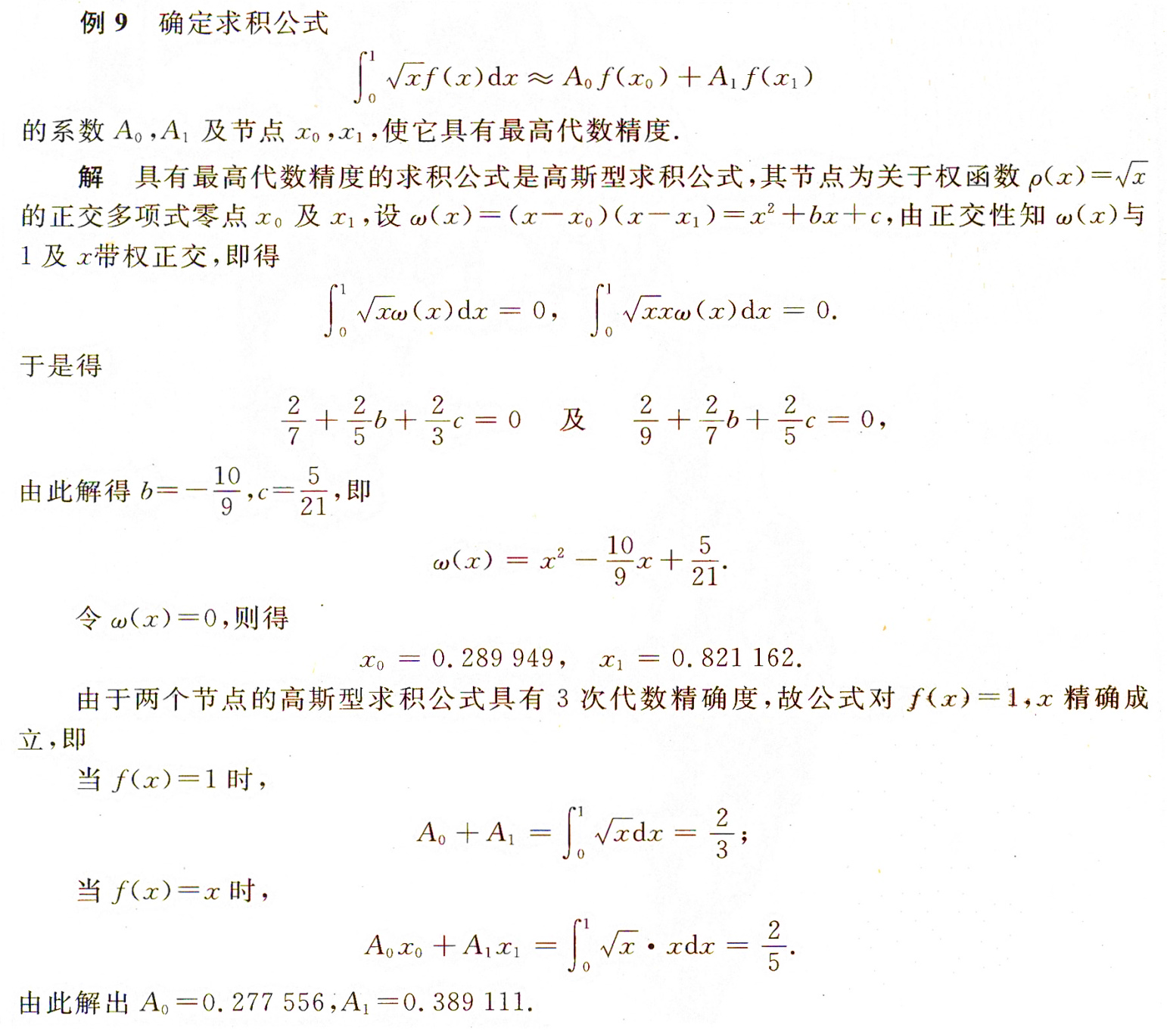
高斯求积公式应用
只需要两个参数
1和x互相正交么？
减少了解方程难度

Slide 7
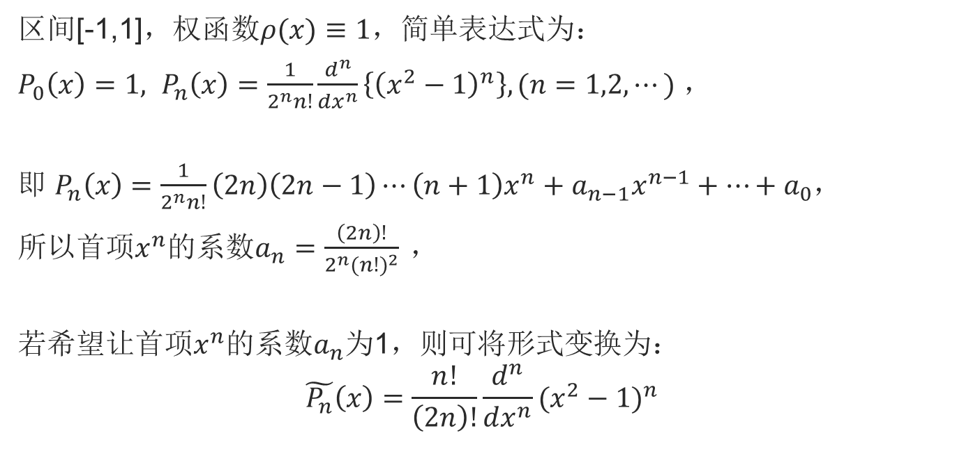
复习：勒让德多项式
区间[-1,1]，权函数$ρ(x)≡1，$简单表达式为：
$P_{0}\left(x\right)=1, P_{n}\left(x\right)=\frac{1}{2^{n}n!}\frac{d^{n}}{{dx}^{n}}\left\{{\left(x^{2}−1\right)}^{n}\right\},(n=1,2,⋯)$ ，
即 $P_{n}\left(x\right)=\frac{1}{2^{n}n!}\left(2n\right)\left(2n−1\right)⋯\left(n+1\right)x^{n}+a_{n−1}x^{n−1}+⋯+a_{0}$，
所以首项$x^{n}$的系数$a_{n}=\frac{\left(2n\right)!}{2^{n}{(n!)}^{2}} ，$
若希望让首项$x^{n}$的系数$a_{n}$为1，则可将形式变换为：
$$\tilde{P_{n}}\left(x\right)=\frac{n!}{\left(2n\right)!}\frac{d^{n}}{dx^{n}}{(x^{2}−1)}^{n}$$

Slide 8
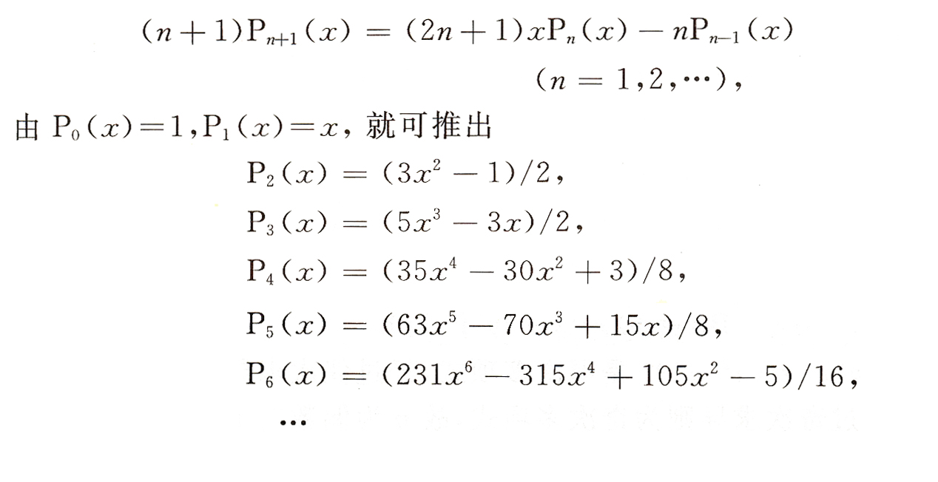
勒让德多项式的性质
递推性

Slide 9
高斯-勒让德求积公式
取ρ(x)≡1，正交多项式组取勒让德多项式组，得到高斯-勒让德求积公式．右表给出次数n≤3时对应的高斯-勒让德节点和高斯-勒让德系数．更多的情形见P122表4-7．
n | x_{k} | A_{k}
0 | 0.000 | 2.000
1 | ±0.577 | 1.000
2 | ±0.775 0.000 | 0.556 0.889
3 | ±0.861 ±0.340 | 0.348 0.652
exmaple410
例10 用高斯-勒让德求积公式计算

Slide 10
精度比较
可以验证，即使当n=1时， 该误差
也比辛普森公式余项
还小(区间是[-1, 1])，且比辛普森公式少算一个函数值. 使用时可将任何区间映射到[-1, 1]上
？

Slide 11
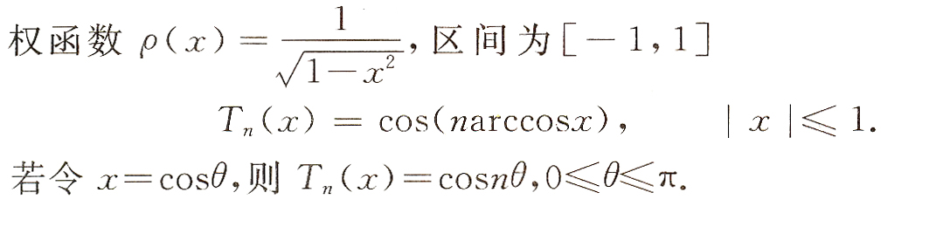
切比雪夫多项式
chbs chbs1

Slide 12
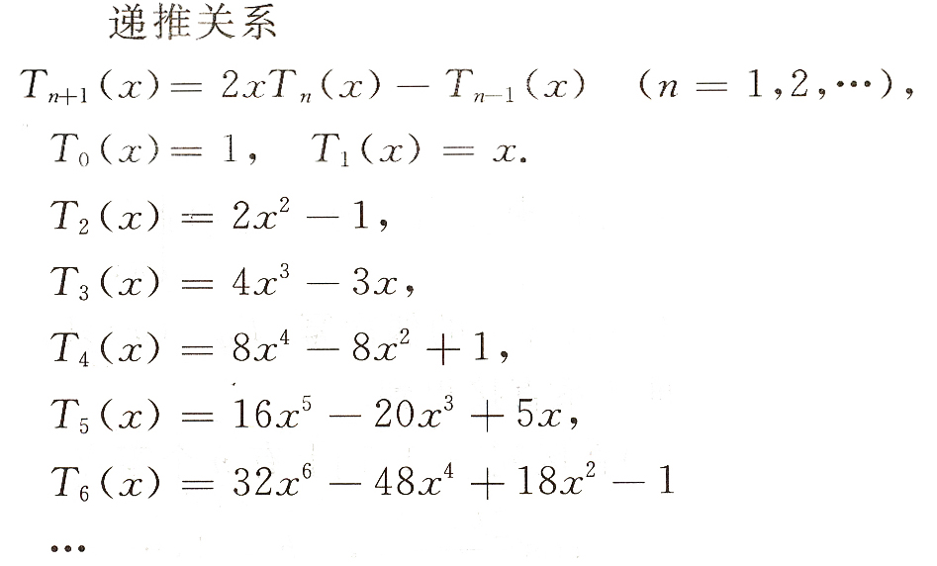
切比雪夫多项式性质

Slide 13
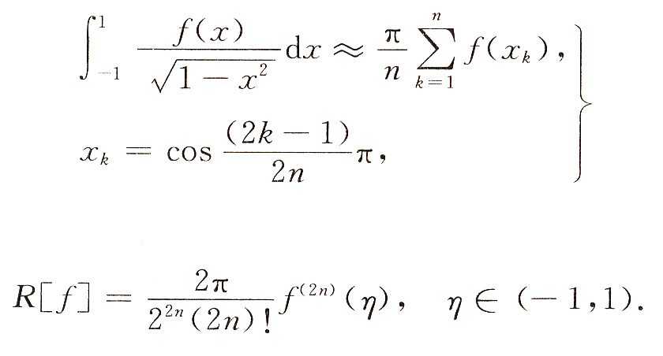
高斯-切比雪夫求积公式
前提——
高斯-切比雪夫求积公式
注意：这里的n是节点个数

Slide 14
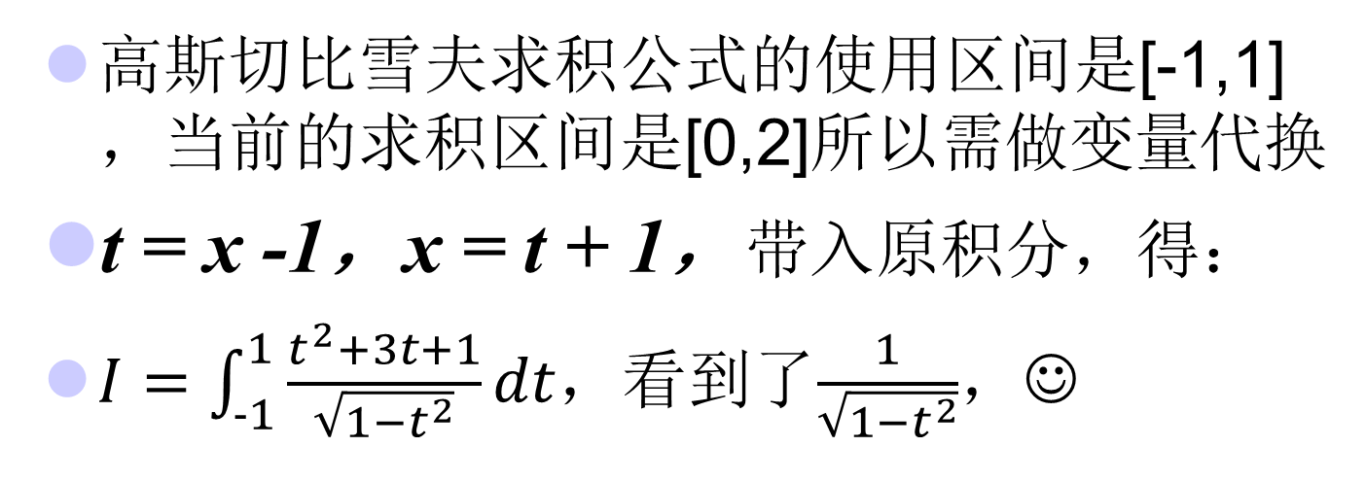
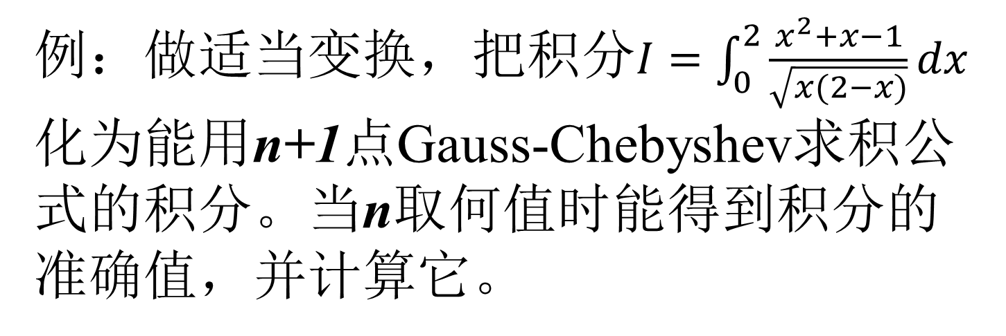
例：做适当变换，把积分$I=\int_{0}^{2}{\frac{x^{2}+x−1}{\sqrt{x(2−x)}}}dx$化为能用n+1点Gauss-Chebyshev求积公式的积分。当n取何值时能得到积分的准确值，并计算它。
高斯切比雪夫求积公式的使用区间是[-1,1]，当前的求积区间是[0,2]所以需做变量代换
t = x -1，x = t + 1，带入原积分，得：
$I=\int_{−1}^{1}{\frac{t^{2}+3t+1}{\sqrt{1−t^{2}}}}dt$，看到了$\frac{1}{\sqrt{1−t^{2}}}$，☺

Slide 15
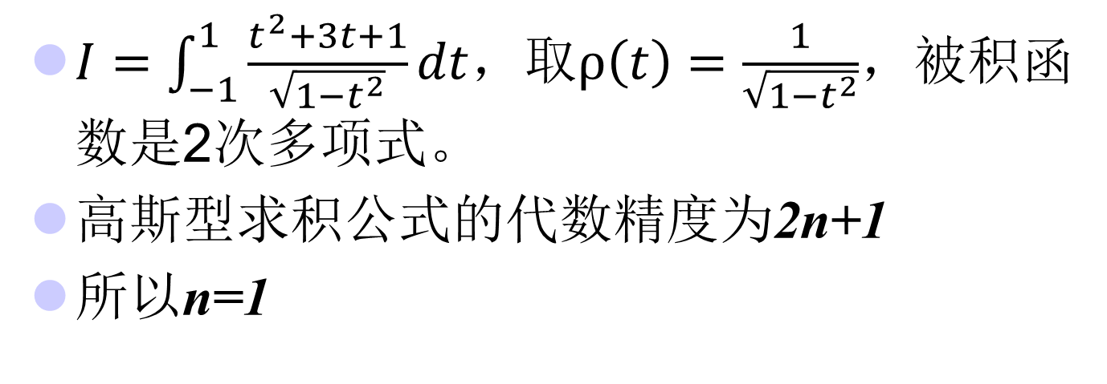
例：做适当变换，把积分$I=\int_{0}^{2}{\frac{x^{2}+x−1}{\sqrt{x(2−x)}}}dx$化为能用n+1点Gauss-Chebyshev求积公式的积分。当n取何值时能得到积分的准确值，并计算它。
$I=\int_{−1}^{1}{\frac{t^{2}+3t+1}{\sqrt{1−t^{2}}}}dt$，$取ρ\left(t\right)=\frac{1}{\sqrt{1−t^{2}}}$，被积函数是2次多项式。
高斯型求积公式的代数精度为2n+1
所以n=1

Slide 16
例：做适当变换，把积分$I=\int_{0}^{2}{\frac{x^{2}+x−1}{\sqrt{x(2−x)}}}dx$化为能用n+1点Gauss-Chebyshev求积公式的积分。当n取何值时能得到积分的准确值，并计算它。
当n=1,即使用两点Gauss-Chebyshev求积公式时，可以精确求解。
两个高斯点是二次切比雪夫多项式的零点:
，即
数值积分求解得到

Slide 17
高斯-切比雪夫求积公式
前提——
高斯-切比雪夫求积公式
注意：这里的n是节点个数

Slide 18
提示
什么时候使用高斯-切比雪夫求积公式？
当被积函数里正好有的ρ(x)时候，如P124例11
无穷区间的高斯求积公式
区间为[0,+∞]，权函数ρ(x)=e^{-x} ——高斯-拉盖尔求积公式
区间为[-∞,+∞] ，权函数ρ(x)=e^{-x 2} ——高斯-埃尔米特求积公式

Slide 19
多重积分
可以采用前述各种求积公式
对多个自变量分别分区
自学
P127
例14 例15

Slide 20
第四章 数值积分与数值微分
引言
牛顿-柯特斯求积公式
复化求积公式
龙贝格求积公式
自适应积分方法
高斯求积公式
多重积分
数值微分

Slide 21
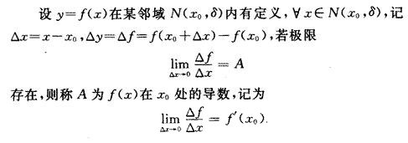
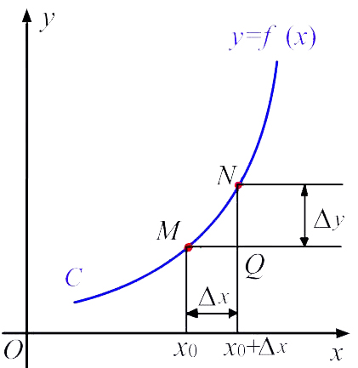
数值微分
微分的定义
数值微分：
当函数由表格形式给出时，如何确定函数在这些点上的导数或微商？

Slide 22
几种常见的数值微分公式
h称为步长
最后一种数值微分方法称为中点方法，误差阶是O(h²)

Slide 23
中点公式的步长选取
只考虑截断误差
h越小越好
再考察舍入误差
h不宜太小
示例
结论
最优步长应为
mddl

Slide 24
如何确定连续区间的微分
自然很容易就会想到用插值多项式或样条函数P(x)的导数来近似代替原函数f(x)的导数．即
f^{(i)}(x)  P^{(i)}(x), i=1, 2, …
其中P(x)是代数多项式或样条函数等．这里就P(x)是代数多项式的情形介绍如何构造数值微分公式．
以下我们给出公式推导：

Slide 25
复习：插值

Slide 26
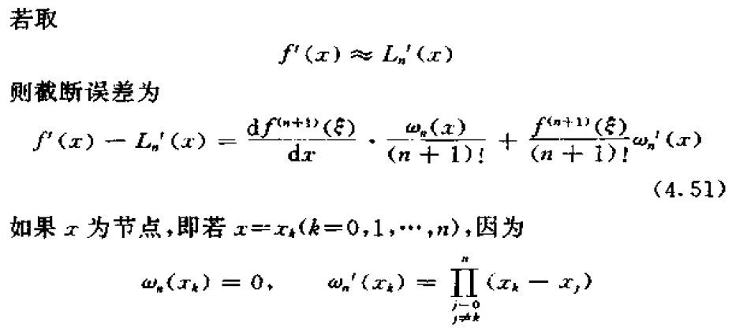
误差推导
*

Slide 27

误差推导
**

Slide 28
两点公式

Slide 29
三点公式
取n=2, x₁-x₀ = x₂-x₁ = h时的数值微商公式:
由

Slide 30

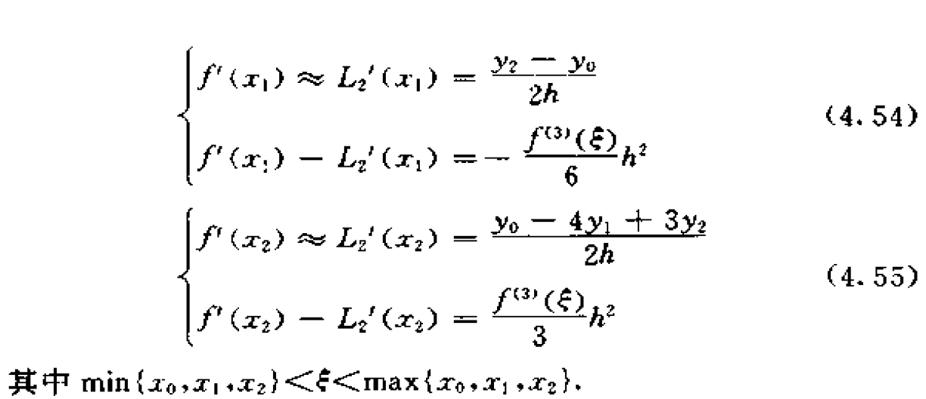
由上式和 分别得
此为
三点
公式

Slide 31
二阶导
若对
二阶导数的误差公式：
再求导可得：

Slide 32
用外推法求数值微商
注意到如下的泰勒公式
☺

Slide 33
外推
☺正好适合李查逊外推法的公式．
由此说明，李查逊外推法不仅可用于数值积分，还可以用于数值微分．相关内容自学.
注意：外推次数m也只能选取适当的，不可太大．m越大，可保证截断误差越小，但太大的m会使步长太小，从而增加舍入误差．

Slide 34

习题
P136-137
11.用n=2,3的高斯-勒让德公式计算积分
$$\int_{1}^{3}{e^{x}sinx}dx$$
18.（只做三点公式）

